Slide 1
PREDNOVOLETNO VZDUŠJE
TEHNIŠKI DAN:
Pripravili učitelji OŠ Antona Globočnika in podružic

Slide 2
POZDRAVLJENI, UČENCI!
KER SMO ŽE DODOBRA ZAKORAKALI V PRAZNIČNI DECEMBER, SMO SE UČITELJI ODLOČILI, DA VAM PRIPRAVIMO PRAV POSEBEN DAN, KI BO USTVARJALNO OBARVAN.
TE ZANIMA, KAJ TE ČAKA?☺ SKOČI NA NASLEDNJO STRAN!

Slide 3
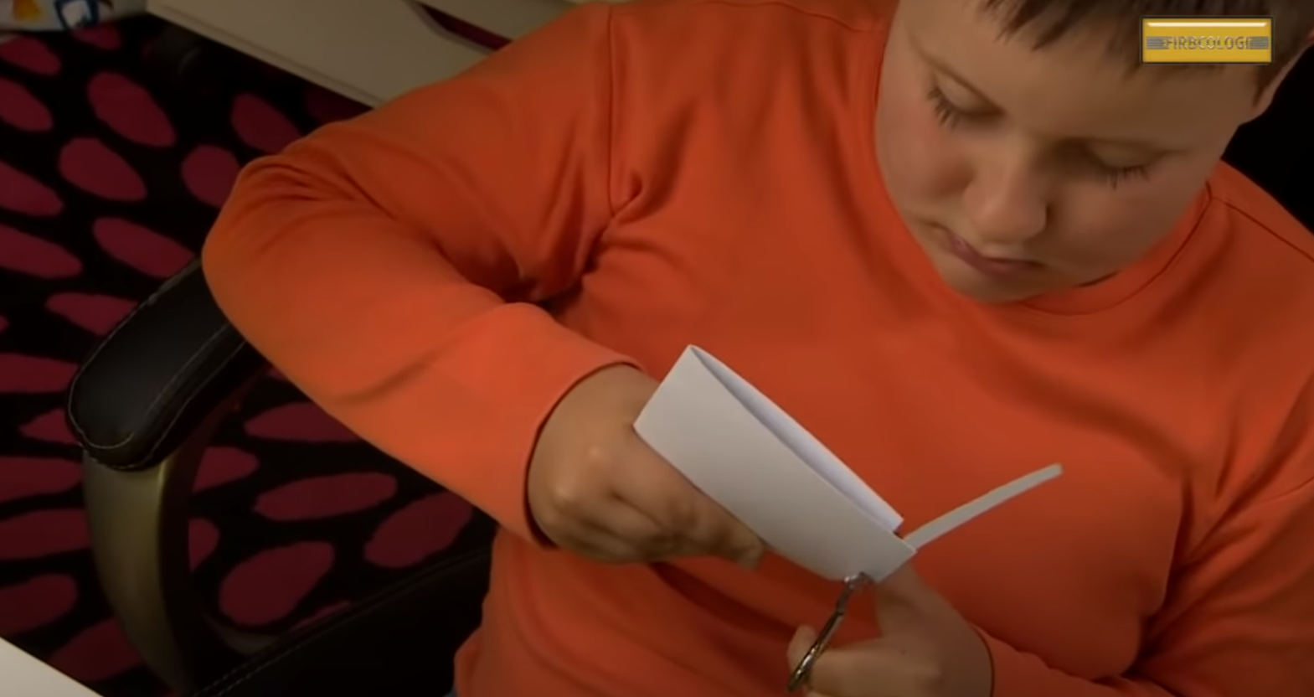
IZDELAVA VOŠČILNICE
TVOJA PRVA NALOGA JE IZDELAVA
BOŽIČNO-NOVOLETNE VOŠČILNICE.
PRI IZDELAVI SE KAR SE DA POTRUDI, SAJ BO VOŠČILNICO DOBIL EDEN IZMED TVOJIH SOŠOLCEV.
KO SE SPET VIDIMO, JO PRINESI V ŠOLO, TAM PA BOMO Z ŽREBANJEM VOŠČILNICE NAKLJUČNO RAZDELILI MED SOŠOLCE.
KLIKNI NA SLIKO ZA OGLED POSNETKA

Slide 4
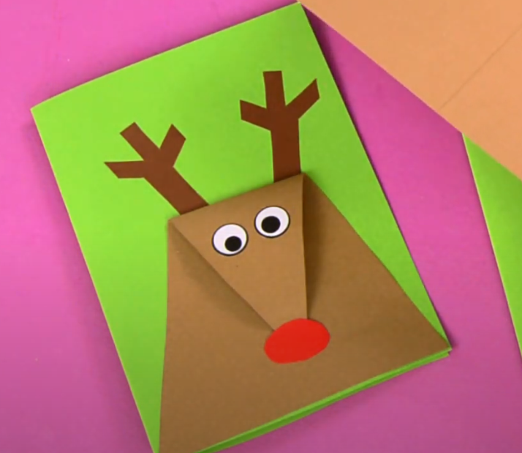
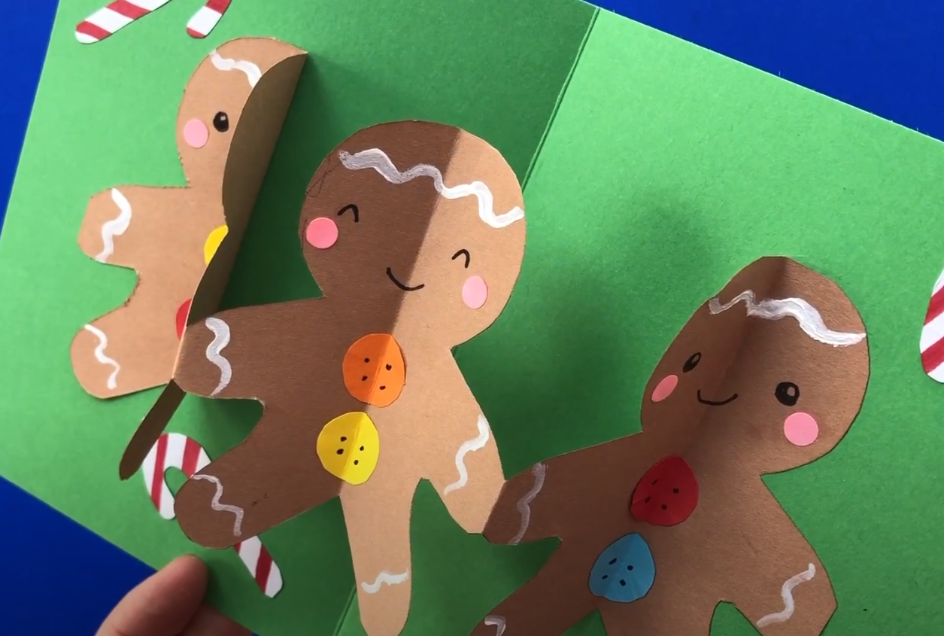
V NADALJEVANJU TI POKAŽEM NEKAJ PRIMEROV IZDELAVE VOŠČILNIC, NAJ TI SLUŽIJO KOT IDEJA.
POGLEJ TUDI NA NASLEDNJE STRANI.
KLIKNI NA OBE SLIKI IN SI OGLEJ POSNETKA IZDELAVE VOŠČILNIC

Slide 5
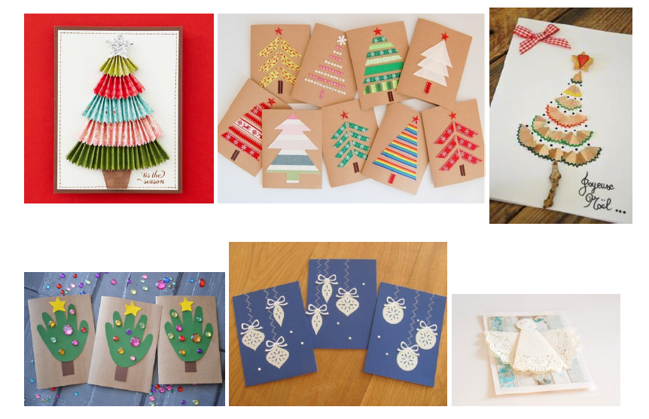
… ŠE NEKAJ PRIMEROV

Slide 6
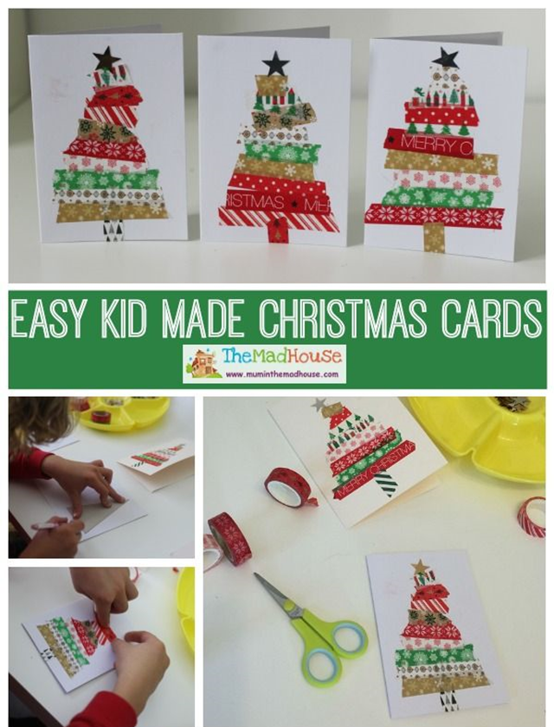
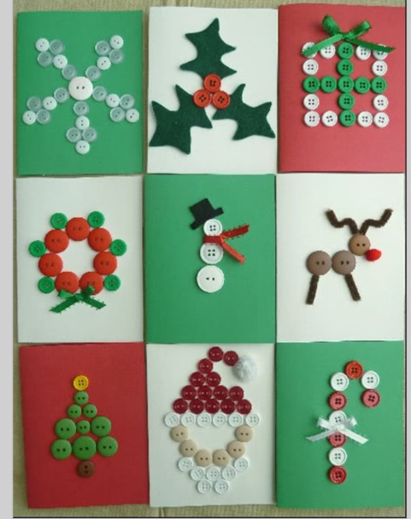
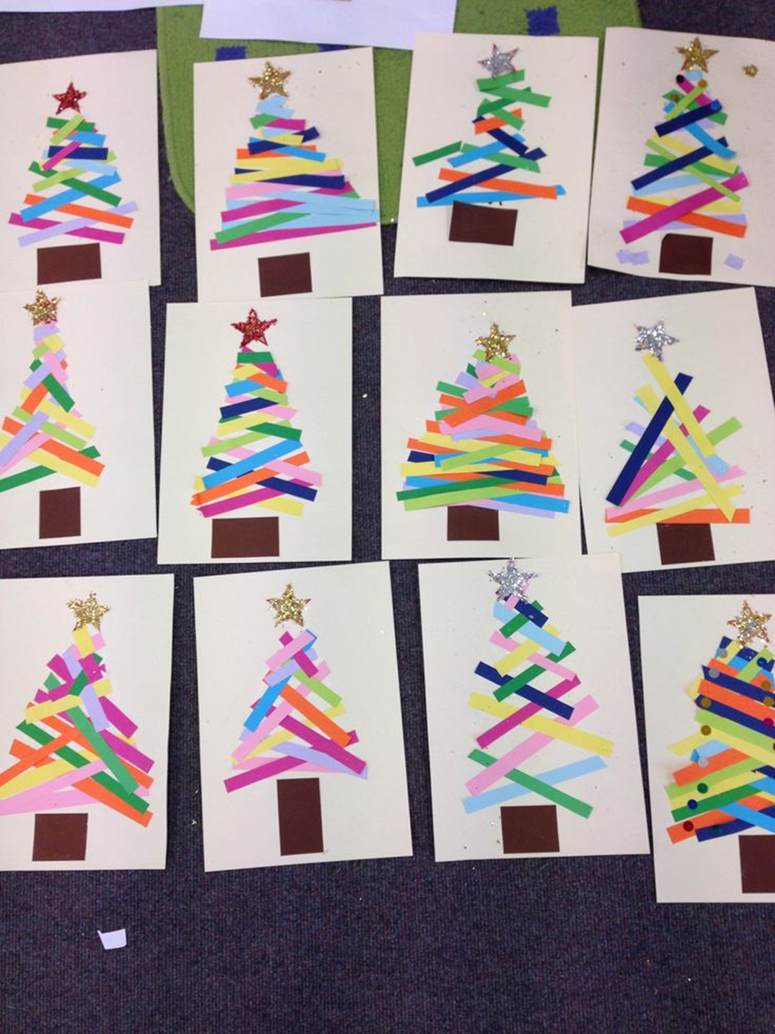
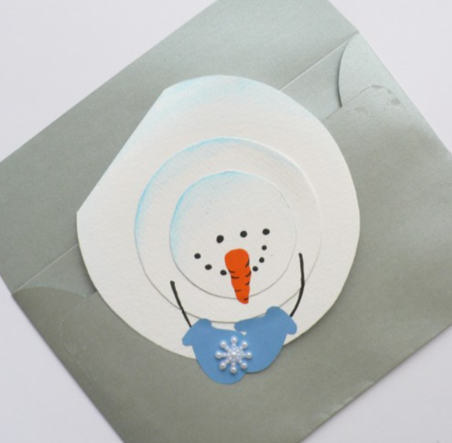
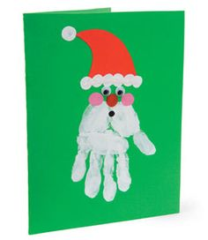
... ŠE NEKAJ PRIMEROV

Slide 7
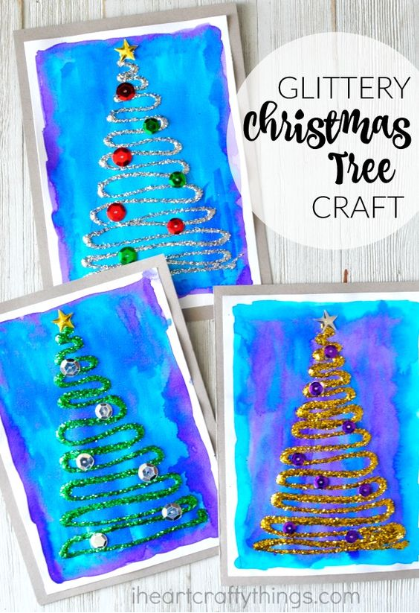
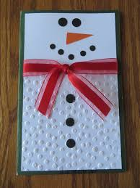
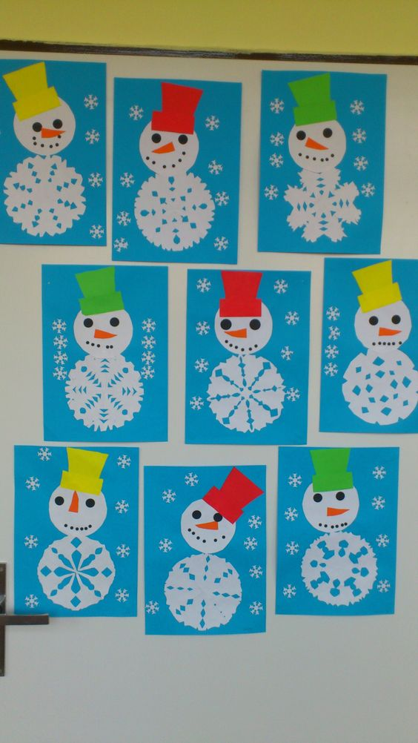
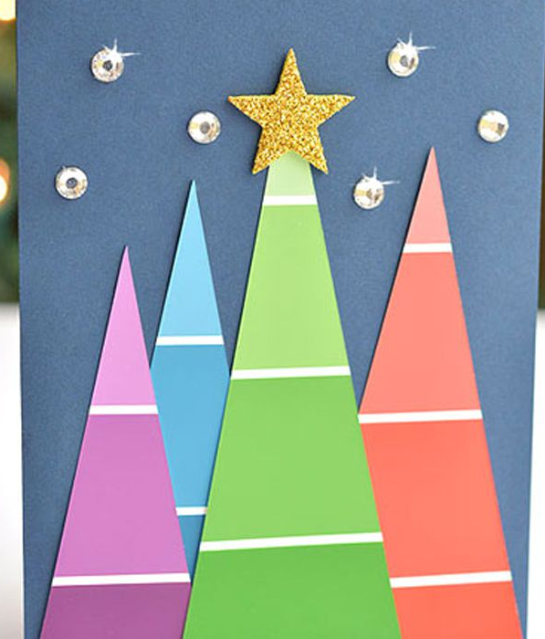
... IN ŠE NEKAJ PRIMEROV ☺

Slide 8
KAJ PA TE ČAKA V NADALJEVANJU?

Slide 9
DECEMBER JE TUDI ČAS SLADKANJA. UČITELJEM SE CEDIJO SLINE PO TEJ SLADICI
BI JIH ZNAL PRIPRAVITI? KLIKNI NA SLIKO.

Slide 10
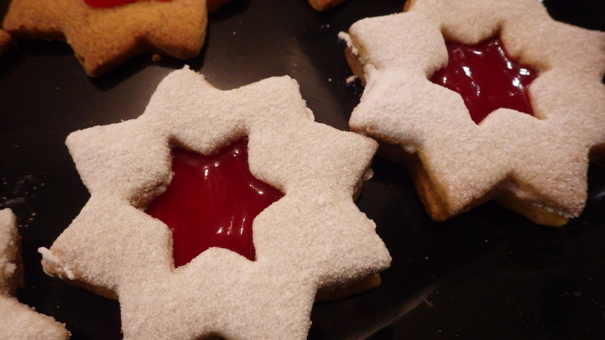
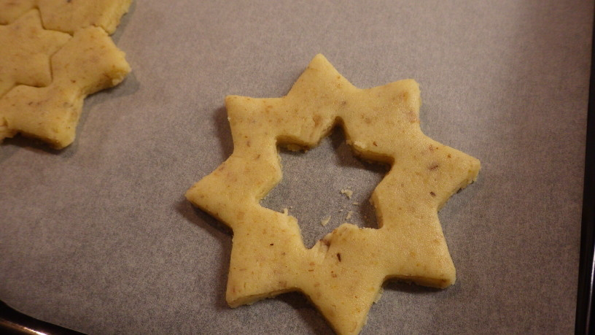
Testo: • 250 g moke • 150 g masla • 70 g sladkorja v prahu • 120 g mletih orehov
SLASTNE BOŽIČNE ZVEZDICE
Iz sestavin zgneti testo, ki ga daj v hladilnik počivat za 1 uro. Po pretečenem
času ga vzemi ven in zvaljaj na 3 mm debelo. Vzemi modelček (v tem primeru
zvezdico) in izreži velike zvezdice. Polovici zvezdic na pekaču z manjšim
modelčkom izreži sredino.
Zvezdice peci 10 minut pri 180 stopinjah. Ko so pečene, so zelo krhke, zato malo
počakaj, preden jih jemlješ iz pekača. Zvezdice z luknjico potresi s sladkorno
moko. Tako bodo popolnoma bele. V posodici z žlico dobro zmešaj marmelado,
da bo gladka. Marmelado z odrezano kuhinjsko vrečko nadevaj na polno
zvezdico. Čez položi zvezdico z luknjico.
Nikar ne pojejte vseh naenkrat! ☺
Pa dober tek!
Podrobnejši recept: https://oblizniprste.si/slastnesladice/bozicne-zvezdice/
Potrebovali bomo še:
• poljubno marmelado za
polnilo
• sladkor v prahu za posip
• rdečo barvo za živila
(po želji)

Slide 11
ZDAJ PA TE ČAKA ŠE NEKAJ ZANIMIVIH STVARI

Slide 12
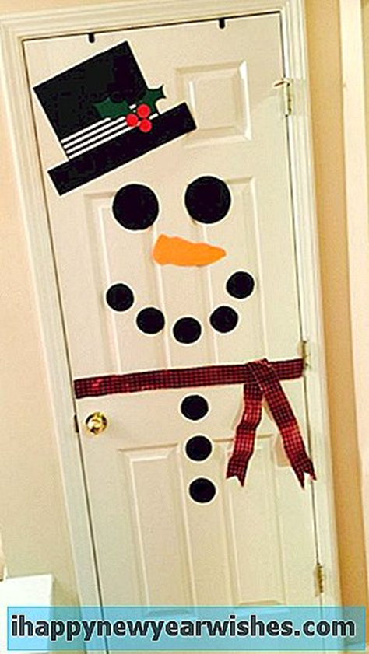
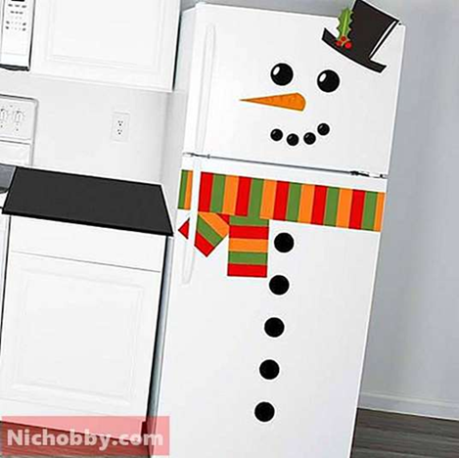
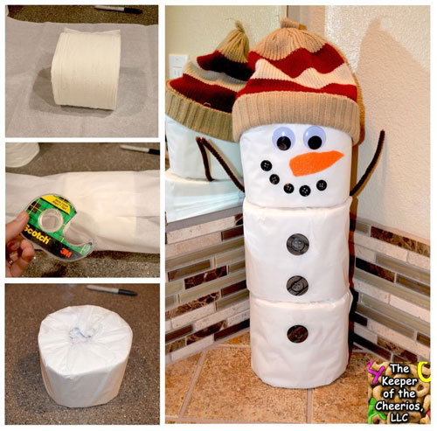
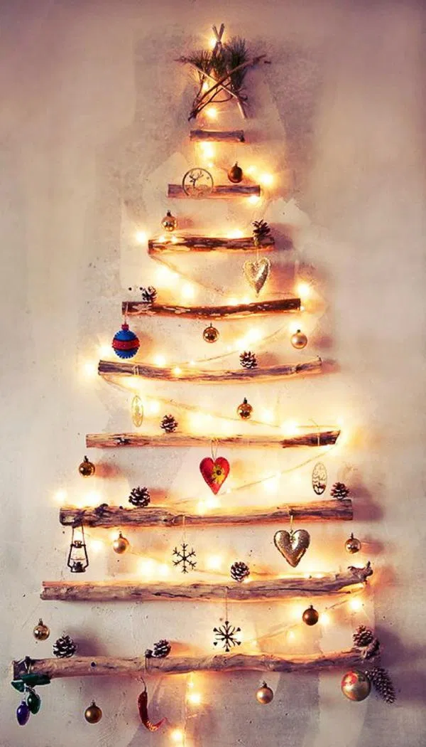
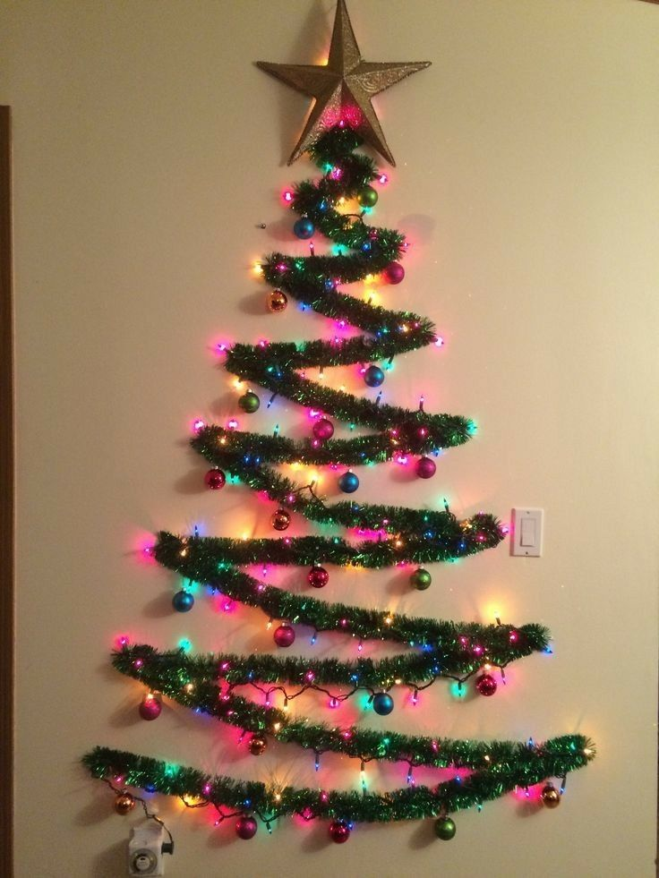
NIMAŠ IDEJE, KAKO BI OKRASIL VAŠ DOM? LAHKO POSKUSIŠ S TEM:

Slide 13
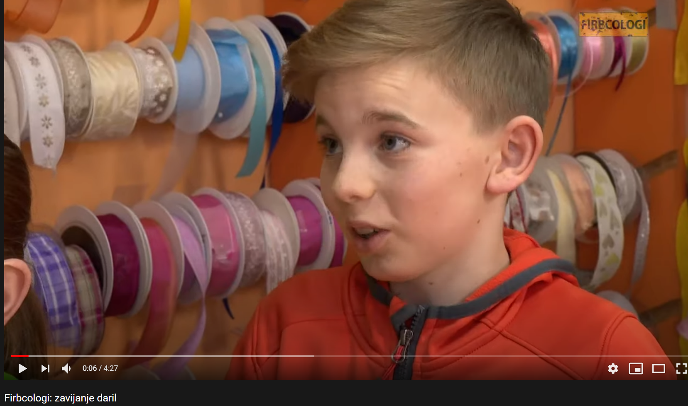
TE ZANIMA, KAKO SE ZAVIJE DARILO?
KLIKNI NA SLIKO

Slide 14
ZA KONEC PA TI POŠILJAMO ŠE ENO ZELO LEPO PESMICO IN RISANKO, KI IMATA ŠE LEPŠE SPOROČILO

Slide 15
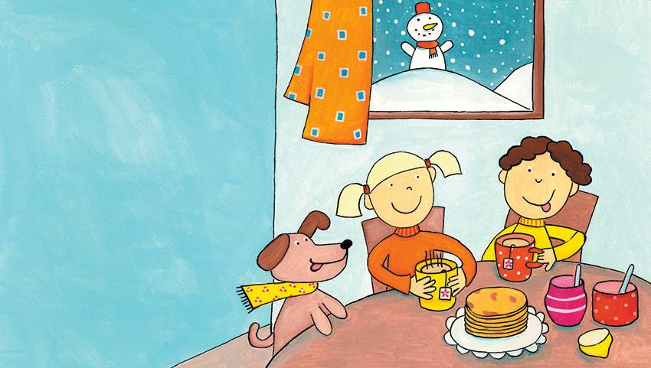
SREČA
DEDEK SMREČICO KRASI,
URŠKA MU POMAGA;
IN IZ SOBICE PODI
MRAZ, KI SILI S PRAGA.
ČAS PO PRAZNIKU DIŠI,
PO DRUŽINSKI SREČI,
KAJ, LE KAJ POD SMREČICO,
DEDEK SKRIVA V VREČI?
VSEH IGRAČ BO SLEJ KO PREJ
NAŠA URŠKA SITA,
SREČA PA – NAPREJ POVEJ!
NI V PAPIR ZAVITA.
Zvezdana Majhen

Slide 16
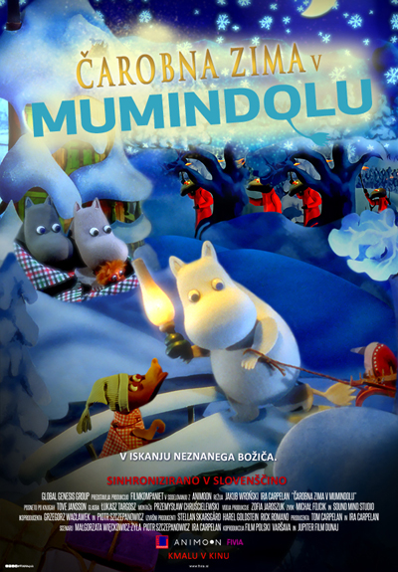
ZA OGLED RISANKE KLIKNI NA SLIKO MUMINA
POVZETEK:
Zimska pravljica o priljubljenih mumintrolih, ki raziskujejo pomen božiča.

Slide 17
ZAPOMNI SI, NAJVEČJE DARILO SVOJIM NAJBLJIŽJIM SI TI! SREČA PA SE SKRIVA V DROBNIH POZORNOSTIH, KOT JE VOŠČILNICA, KI SI JO IZDELAL, ALI PA OBJEM. UČITELJI TI GA POŠILJAMO NA DALJAVO, TI PA GA PRENESI ŠE NA SVOJE DOMAČE!

